Slide 1
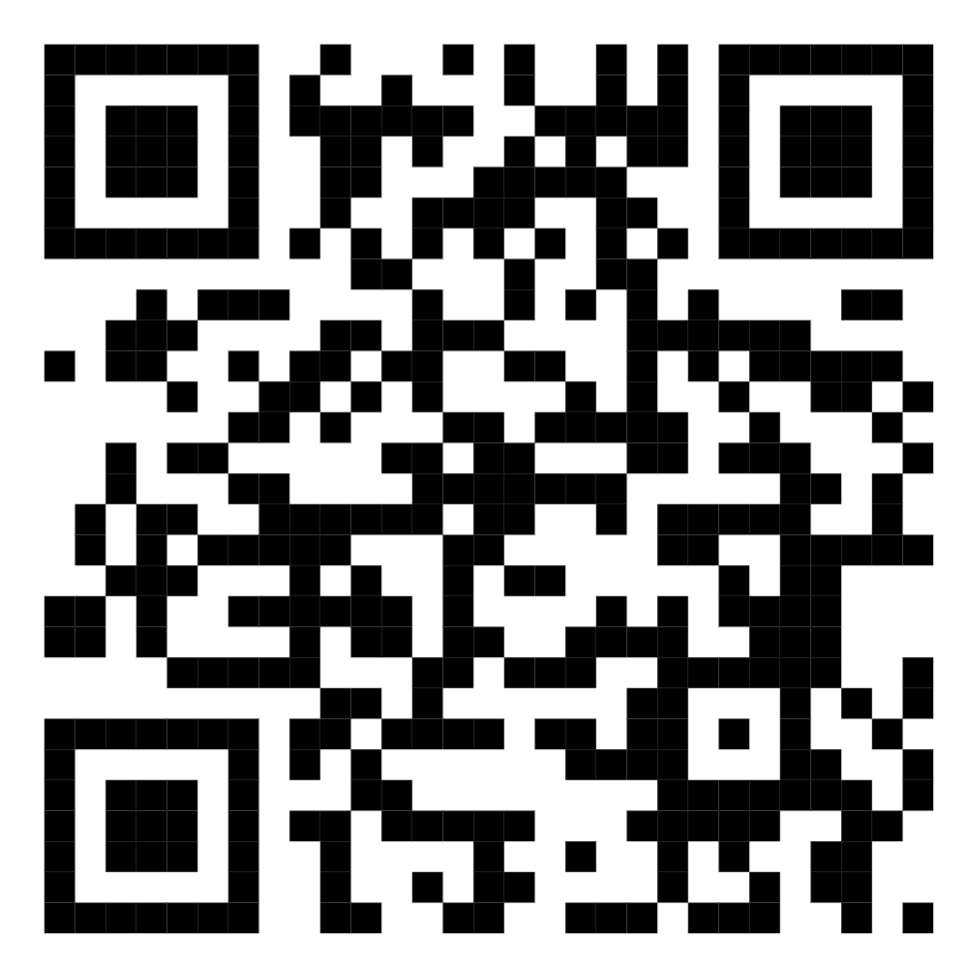
ขอรับบริการง่ายๆ
ด้วย
บริการออนไลน์
เทศบาลตำบลเกาะลันตาใหญ่
1.เข้าไปยังเว็บไซต์ เทศบาลตำบลเกาะลันตาใหญ่
หรือ http://www.lantayaicity.go.th
เมนูการบริหารงาน E-Service เลือกรับบริการตามความต้องการ
2.สแกน QR Code

